Slide 1

Віднімання натуральних чисел. Властивості віднімання
Дивіться відео-версію презентації за посиланням: https://youtu.be/bjemERvfw8I

Slide 2
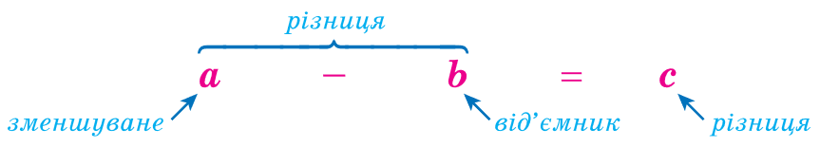

Slide 3
Різниця двох чисел показує, на скільки перше число більше за друге (або друге число менше від першого)

Slide 4
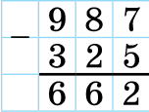

Slide 5

Приклад 1
У кошику $27$ яблук, $12$ з яких — червоні, $7$ — жовті, а решта — зелені. Скільки в кошику зелених яблук?

Slide 6
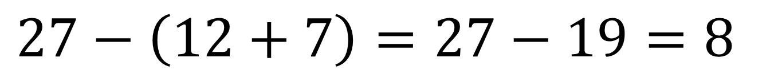
Розв’язання (1-й спосіб)
$$27−\left(12+7\right)=27−19=8$$

Slide 7
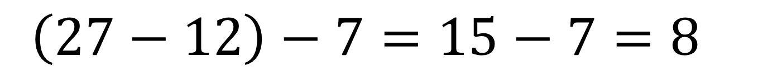
Розв’язання (2-й спосіб)
$$\left(27−12\right)−7=15−7=8$$

Slide 8
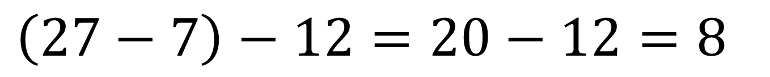
Розв’язання (3-й спосіб)
$$\left(27−7\right)−12=20−12=8$$

Slide 9
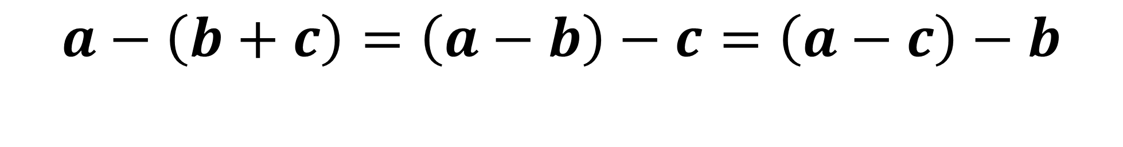
Властивість віднімання суми від числа
Щоб відняти суму від числа, можна від числа відняти один з доданків, а потім від результату відняти другий доданок:
$a−\left(b+c\right)=\left(a−b\right)−c=\left(a−c\right)−b$

Slide 10
Приклад 2
У ящику 7 білих кульок і 8 чорних. Із ящика взяли деякі 3 кульки. Скільки кульок там залишилося?

Slide 11
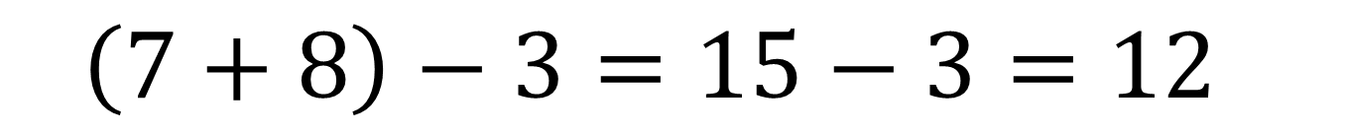
Розв’язання (1-й спосіб)
$$\left(7+8\right)−3=15−3=12$$

Slide 12
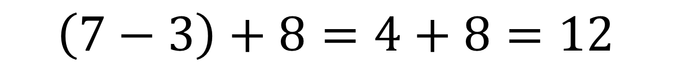
Розв’язання (2-й спосіб)
$$\left(7−3\right)+8=4+8=12$$

Slide 13
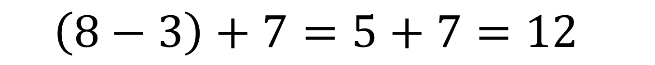
Розв’язання (3-й спосіб)
$$\left(8−3\right)+7=5+7=12$$

Slide 14
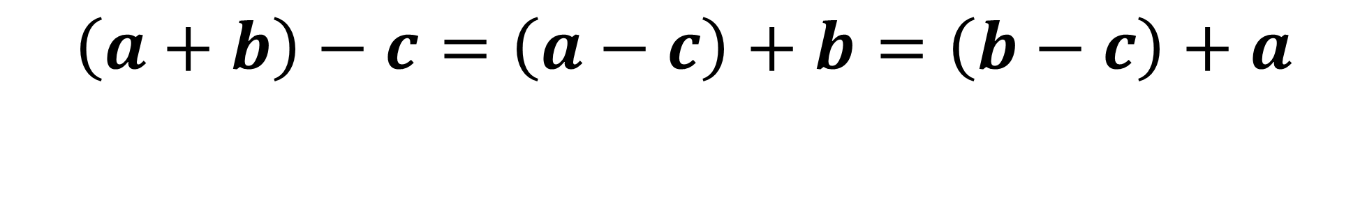
Властивість віднімання числа від суми
Щоб відняти число від суми, можна відняти його від одного з доданків, а потім до результату додати другий доданок:
$$\left(a+b\right)−c=\left(a−c\right)+b=\left(b−c\right)+a$$

Slide 15
Властивості віднімання доцільно використовувати для зручних обчислень та спрощення виразів

Slide 16
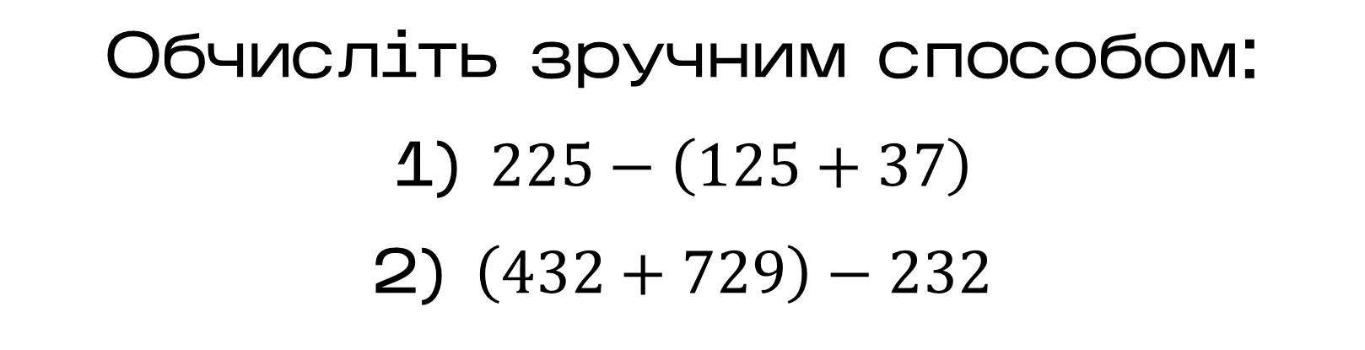
Задача
Обчисліть зручним способом:
1) $225−\left(125+37\right)$
2) $\left(432+729\right)−232$

Slide 17
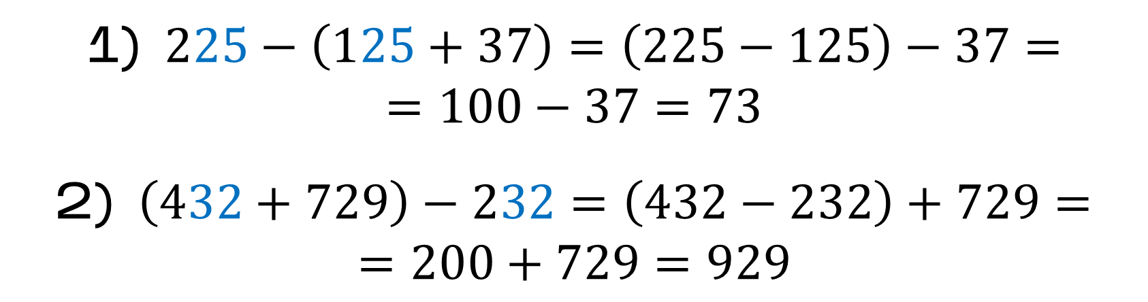
Розв’язання
1) $225−\left(125+37\right)=\left(225−125\right)−37=$
$$=100−37=73$$
2) $\left(432+729\right)−232=\left(432−232\right)+729=$
$$=200+729=929$$

Slide 18
Окремі випадки віднімання
$a−0=a$ $a−a=0$

Slide 19


Slide 20
Яку дію називають відніманням та що вона показує?

Slide 21
Яку дію називають відніманням та що вона показує?
Правильна відповідь — Відніманням називають дію, за допомогою якої за відомими сумою і доданком знаходять другий доданок. Вона показує, на скільки одне число більше за інше

Slide 22
Як називають компоненти та результат дії віднімання?

Slide 23
Як називають компоненти та результат дії віднімання?
Правильна відповідь — Компоненти називають зменшуваним та від’ємником, а результат — різницею

Slide 24
Сформулюйте властивість віднімання суми від числа.

Slide 25
Сформулюйте властивість віднімання суми від числа.
Правильна відповідь — Щоб відняти суму від числа, можна від числа відняти один з доданків, а потім від результату відняти другий доданок

Slide 26
Сформулюйте властивість віднімання числа від суми.

Slide 27
Сформулюйте властивість віднімання числа від суми.
Правильна відповідь — Щоб відняти число від суми, можна відняти його від одного з доданків, а потім до результату додати другий доданок

